Slide 1

Název školy: Základní škola a Mateřská škola, Police nad Metují, okres Náchod
Autor: Mgr. Květoslava Kuchtová
Název : VY_32_INOVACE_12C_10_Švédsko
Téma: Zeměpis 7.ročník
Číslo projektu: CZ.1.07/1.4.00/21.1431

Slide 2
Anotace
Materiál lze využít jako prezentaci nového učiva, k procvičování nebo opakování již probraného učiva pro žáky 7. tříd.

Slide 3
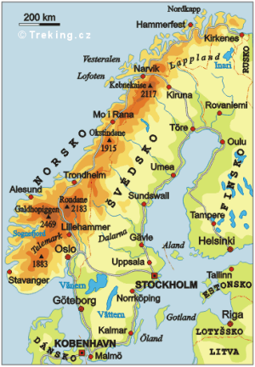
Státy na Skandinávském
poloostrově

Slide 4
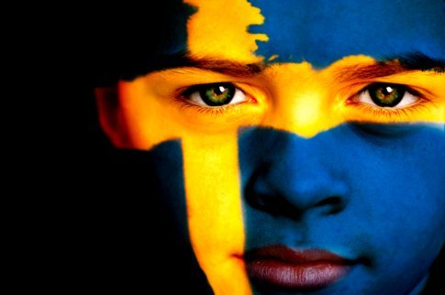
Švédsko

Slide 5
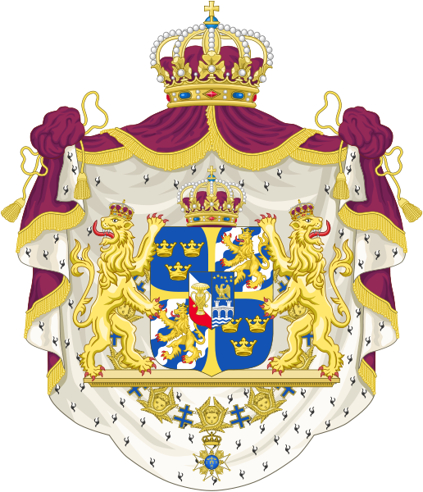
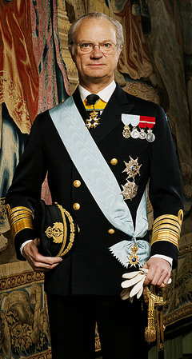
Švédsko
Švédské království
Rozloha 449 964 km²
Počet obyvatel 9 316 000
Hlavní město Stockholm
Hlava státu Král Carl XVI. Gustaf Švédský
Měna švédská koruna
Jazyk švédština
Carl XVI. Gustaf

Slide 6
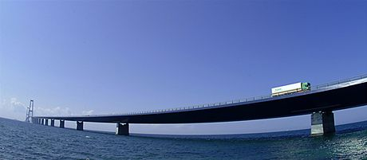
Švédsko
Stát na Skandinávském poloostrově, který sousedí s Norskem
a Švédskem. Díky unikátnímu mostu – tunelu je spojeno i s Dánskem
Na dánské straně začíná propojení umělým poloostrovem o délce 430 m. Zde začíná podmořský tunel o délce 3 510 m. Tunel vyúsťuje nad hladinu moře přibližně v polovině průlivu, kde je uměle nasypaný ostrov

Slide 7
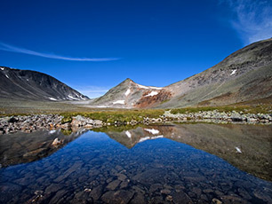
Povrch Švédska
Povrch Švédska tvoří na hranici s Norskem Skandinávské pohoří.
Směrem jihu, při pobřeží Baltského moře se krajina snižuje
na plošiny až nížiny.
Pobřeží Baltského moře je skalnaté.

Slide 8
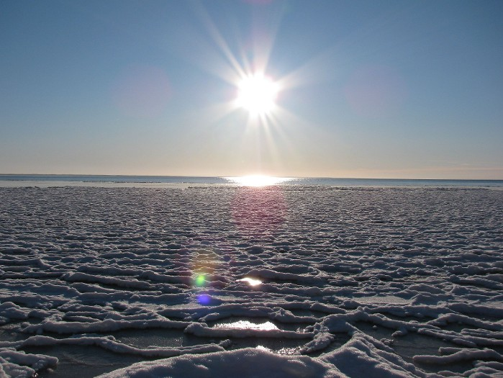
Švédsko - vodstvo
Ve Švédsku teče mnoho řek, jsou krátké, mají hodně
vody a velký spád. Proto se využívají jako zdroj elektrické
energie. Je zde také mnoho vodopádů a ledovcových jezer.
Největší jezero Vanern je třetím největším jezerem v Evropě.
Jezero Vanern

Slide 9
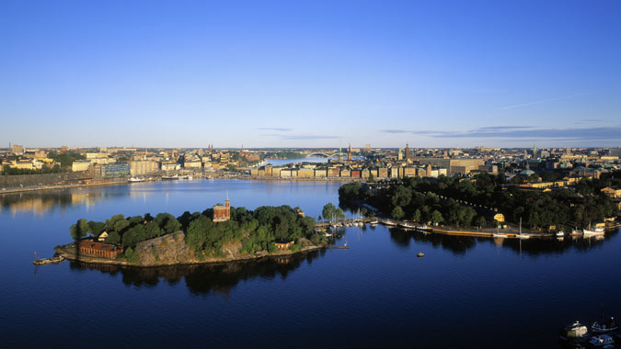
Stockholm
Stockholm
Stockholm je hlavní a zároveň největší město Švédska
Leží na východním pobřeží mezi jezerem Malaren
a Baltským mořem. Rozkládá se na čtrnácti ostrovech.
Sídlí zde vláda, parlament, je také sídlem hlavy státu – krále.
Ve Stockholmu se každoročně udělují Nobelovy ceny.

Slide 10
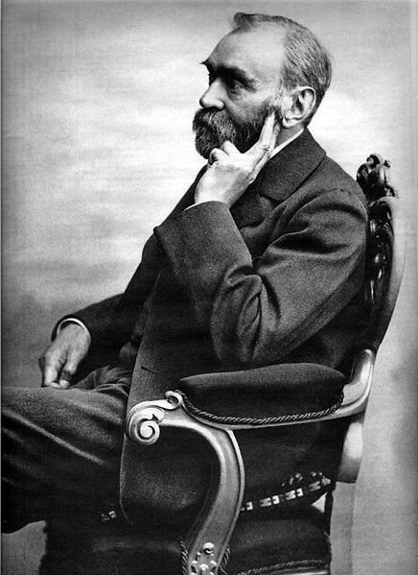
Víte kdo byl Alfréd Nobel ?
Alfred Nobel
Alfréd Nobel byl švédský chemik, vynálezce dynamitu a díky jemu
byla založena Nobelova cena. Na jeho počest byl po něm
pojmenován chemický prvek nobelium.
Vynález dynamitu měl velký úspěch a dynamit se stal žádaným zbožím. Během času vybudoval továrny na 90 místech ve více než 20 státech. Nobel se věnoval rozvoji podnikání i rozvoji technologie výbušnin. Před svou smrtí vlastnil 355 patentů a nashromáždil obrovský majetek.
Alfred Nobel ve své závěti rozhodl, že jeho majetek bude vložen do fondu, z něhož bude každoročně udělována cena za významné vědecké objevy, literární tvorbu a zásluhy o mír ve světě.

Slide 11
Víte, že :
Ve švédských školách se nedá propadnout ?
Losi mohou vážit až 800 kg, měří okolo dvou metrů?
Mají oči po stranách hlavy, takže vidí dozadu, aniž by otočili hlavu ?
Losí paroží může vážit až patnáct kilogramů ?
Shozené paroží nikdy v lese nenajdeš ?
To proto, že je za jedinou noc sežerou myši a další drobní savci.
Co znázorňuje tato dopravní značka ?

Slide 12
Doplň věty
Správnou odpověď ověř kliknutím pera na tabuli
Skandinávském
Švédsko je stát ležící na ………………………………….poloostrově.
Sousedí s……………………….a…………………………………..
Jeho břehy omývá …………………………………moře,
……………………………….a………………………………….záliv
Švédsko má krále je to tedy……………………………………
Hlavní město je ………………………….,leží na…..ostrovech.
V hlavním městě se každoročně uděluje………………….cena.
Norskem
Finskem
Baltské
Botnický
Finský
království
Stockholm
14
Nobelova

Slide 13
Zdroje
INTERNET. www.google.cz [online]. [cit. 17.12.2012]. Dostupný na WWW: http://www.treking.cz/mapy/skandinavie.gif
INTERNET. www.google.cz [online]. [cit. 17.12.2012]. Dostupný na WWW: http://24.media.tumblr.com/tumblr_mamgbuyZtc1reidvyo1_400.jpg
INTERNET. www.google.cz [online]. [cit. 17.12.2012]. Dostupný na WWW: http://svedsko.org/wp-content/uploads/2012/03/svedsky_znak_velky_cc.png
INTERNET. www.google.cz [online]. [cit. 17.12.2012]. Dostupný na WWW: http://www.pensionhotel.cz/imgdescription/002/i000002290-2_4fee36c44f4bc.jpg
INTERNET. www.google.cz [online]. [cit. 17.12.2012]. Dostupný na WWW: http://www.tebuh.info/dwn/2969/3042C699x525_IMG_0740.JPG
INTERNET. www.google.cz [online]. [cit. 17.12.2012]. Dostupný na WWW: http://www.aug.ipp.mpg.de/eftsomp/images/stockholm/Stockholm11_JeppeWikstrom.jpg
INTERNET. www.google.cz [online]. [cit. 17.12.2012]. Dostupný na WWW: http://upload.wikimedia.org/wikipedia/commons/thumb/6/6e/AlfredNobel_adjusted.jpg/220px-AlfredNobel_adjusted.jpg

